Slide 1
Die Zusammenarbeit mit interkulturellen Eltern- wie geht es besser?
Fachtag des Netzwerkes Familienbildung LD/SÜW
26. Februar 2024
Heike Anna Weiß
Netzwerkkoordinatorin im Bereich Familienbildung, HIPPY Koordination
Haus der Familie Landau
interkulturelle Mediatorin, Elternbegleiterin

Slide 2
Ablauf
Vorstellungs-Rundlauf
1. Eigene und externe Bedürfnisse: wo ist unsere Mitte?
2. Kulturunterschiede an Beispielen: Gesellschaftsstruktur und Kommunikation, Zeitverständnis.
3. Praktische Tipps
4. Gesprächsrunde mit Frau Fiddaa Whba und Herrn Ali Alhamoud
Zusammenfassung und Abschluss

Slide 3
Vorstellungsrunde

Slide 4
Ihre Themen:
Tipps für die Kommunikation
Verstehen wir uns richtig?
Netzwerken, Anlaufstellen (Eltern, Fachkräfte)
Kulturelle Unterschiede in Erziehungsweise
Sicherheit (Kommunikation, gesetzlich, Verhalten,…)
Was sind Bedürfnisse?

Slide 5
Schön bunt- wo ist unsere gemeinsame Mitte?

Slide 6
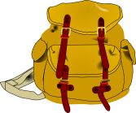
Die Mitte…?
Wird es als wertvolle erachtet, die eigene kulturelle Identität zu behalten?
ja nein
ja
nein
Integration | Assimilation
Separation | Marginalisierung
Werden die Beziehungen zu anderen Gruppen gewünscht?
Quelle: hausarbeiten.de/faecher/vorschau/85938.html

Slide 7
Definition einer gelingenden interkulturellen Haltung
1. Interkulturalität leben
Unterschiede als Bereicherung anerkennen
Bereitschaft, manche altbekannten und für gut befundenen Werten zu ergänzen
2. Innere wertschätzende Haltung
Eigene Biographie kennen: Stufenmodell
Selbstempathie ermöglicht erst Empathie!
Vergleichende Bewertung vermeiden
3. Selbsterkenntnis und Kenntnis
Eigene Kultur verstehen
Verschiedene kulturelle Modelle kennen
(nach Mehrnousch Zaeri-Esfahani, 2018)

Slide 8
Stufenmodell nach Hoppes, D.&Ventura:
Assimilation/Akkulturation/Bikulturalismus/Multikulturalismus
Partielle Übernahme (selective adaption)
Wertschätzung (appreciation/valuing)
Akzeptanz/Respekt (acceptance/respect)
Verstehen (understanding)
Bewußtheit (awareness)
Ethnozentrismus (enthnocentrism)

Slide 9
Und was brauchen Sie?
Wo ist die Mitte, in der Sie erfolgreich aktiv sein können? Was ist für Sie verhandelbar, was nicht?
Austausch zum eigenen
Kulturellen Mantel, zum eigenen Spiegelbild
Pixabay:user_id:4118908

Slide 10
Kulturunterschiede/Kulturdimensionen
1.Gesellschaftsstruktur:
z.B. Kollektivismus und Individualismus und
deren Kommunikation

Slide 11
Individualismus
Freiheit, Selbstverwirklichung als Ziel (Bindung lockerer)
Möglichkeiten für den Einzelnen
Beziehungen freiwillig und verhandelbar
Solidarität und gemeinsame Regeln
Sozialstaat und soziale Berufe
Vereins- und Ehrenamtsstrukturen
Lebenslanges Lernen
Privatsphäre und Eigenverantwortlichkeit *
Erziehung: indirekte Form: es wird über Fragen herausgefunden, was das Kind im Inneren braucht, auch schon bei Säuglingen starke Orientierung an deren Bedürfnissen (Ansehen)
psychologische Autonomie, Schuldkultur

Slide 12
Kommunikation im Individualismus: was wird gesagt?
Eigene Meinung haben und ausdrücken sind Kennzeichen von Reife
Ausdruck über klare, präzise Sprache
direkte und klare Kritik
offene Kritik zeigt, dass man sich um Lösungen bemüht
Konflikte kommen zur Sprache
Streit und Kritik können auch positiv sein
Offenheit und Lösungsfindung am wichtigsten, gehen über persönliche Befindlichkeiten *

Slide 13
Low-context: wie wird es gesagt?
wenig Kontextinfos zur Infovermittlung nötig, Geschäftsbeziehungen eher unpersönlicher Natur, Fokus auf Sachebene, Informationen werden über das Wort vermittelt. Bedeutungen sehr nahe am eigentlichen Wortsinn.
Mimik/Gestik/nonverbale Signale untergeordnete Rolle.
Konflikte werden endpersonalisiert, berufliche Beziehungen dienen nur dem eigentlichen Grundzweck und laufen weniger auf der Vertrauensbasis zwischen Partnern.
Die eigene Identität wurzelt in der eigenen Person und beruht eher auf die eigenen Leistungen.
„Beyond Culture“, Hall, Edward T., Anchor Books Verlag, 1990

Slide 14
Kollektivismus
Privatleben beeinflusst von der Gemeinschaft
Individuum als Teil eines Kollektivs
Loyalität und Aufopferung gegenüber dem Kollektiv, Verantwortung und Gehorsam
Soziale Kontrolle
Starke Bindungen im Kollektiv
Ellbogengesellschaft
Korruption und Vetternwirtschaft
Mildtätigkeit gegenüber Ausgeschlossenen
Direkte Erziehung: klare Regeln, überwacht von mehreren Erwachsenen aus der Familie,
Großer Respekt vor den Älteren
Fehlende Handlungsautonomie, Schamkultur*

Slide 15
Kommunikation im Kollektivismus: was wird gesagt?
Eigene Meinung zurückstellen ist Kennzeichen von Reife
Harmonie als Ziel
„Palavern“
indirekte Kritikäußerung, offene Kritik ist Respektlosigkeit
Konflikte bleiben unentdeckt
Kritiker oder Kritisierte haben Schamgefühle oder verlieren das Gesicht *

Slide 16
High-context: wie wird etwas gesagt?
-Sprecher benötigt ein erhebliches Maß an Kontextinfos über sein Gegenüber, bevor private oder geschäftliche Beziehungen aufgenommen werden können.
-Vereinbarungen/Zusagen laufen nur über persönliche Beziehungen.
-Stimmlage, Körpersprache, Mimik und Gestik, Augenkontakt: nonverbale Signale sehr wichtig
-Hinweise auf frühere Begegnungen, gemeinsame Freunde und den gesellschaftlichen Status, „Chef“ zu sein ist hilfreich : )
-Blumige, indirekte, ausschweifende Sprache.

Slide 17
Übung: das offene Buch
Und Pause

Slide 18
Zusammenfassung: kulturelle Orientierung
Zeitkonzepte: - monochron, polychron, Vergangenheits-, Gegenwarts-&Zukunftsorientierung
Raumorientierung: Privatheit und Öffentlichkeit
Aktion& Handlungsorientierung: Aktivität und Passivität
Kommunikation: High-Context/Low-Context, Direkt/Indirekt, Expressiv/Instrumentell
Individualismus/Kollektivismus: Gemeinschafts-/Persönlichkeitsorientiert
Macht: Gleichheit/Ungleichheit, Hierarchie
Zuschreibung von Ursachen, Kausalattribution: Eigene Leistung/Zufall/Schicksal

Slide 19
3.Kulturunterschiede/Kulturdimensionen
Zeitverständnis: Und wie läuft Ihr Tag so ab?

Slide 20
1. Monochrones Zeitverständnis (eindimensional)
In monochronen Kulturen werden Zeitpunkte, Verabredungen u.s.w mit „militärischer“ Genauigkeit eingehalten, eine Aufgabe wird nach der anderen erledigt: die Zeit vergeht, man verpasst etwas, aber Sicherheit durch Verlässlichkeit, Pünktlichkeit unabdingbar, da nur so Planen möglich wird.
Auch Kinder werden „getaktet“, Takt gibt Sicherheit, Erholung davon wird nötig
Lineares Zeitverständnis , 5% der Weltbevölkerung, bedingt Infrastruktur für Alle: erster Schritt zur Demokratie *

Slide 21
2.Polychrones Zeitverständnis (mehrdimensional)
Die Zeit ist rhythmisch,
zyklisch, Wiederholungen mit Abwechslungen
In polychronen Kulturen spielt die Zeit wenig, oder zumindest nur eine untergeordnete Rolle. So werden Aufgaben nicht Stück für Stück und nacheinander geregelt - sondern mehrere Prozesse können zur gleichen Zeit stattfinden. Verabredungen zu einem bestimmten Zeitpunkt werden nicht genau eingehalten - etwas später ist auch nicht weiter wichtig: die Zeit kehrt immer wieder zurück, dadurch Flexibilität, Spontanität, aber Risiko und keine Sicherheit.*
Wenn nicht heute,
dann morgen

Slide 22
3. Zusammenfassung: kulturelle Orientierungen
Zeitkonzepte: - monochron, polychron, Vergangenheits-, Gegenwarts-&Zukunftsorientierung
Raumorientierung: Privatheit und Öffentlichkeit
Aktion& Handlungsorientierung: Aktivität und Passivität
Kommunikation: High-Context/Low-Context, Direkt/Indirekt, Expressiv/Instrumentell
Individualismus/Kollektivismus: Gemeinschafts-/Persönlichkeitsorientiert
Macht: Gleichheit/Ungleichheit, Hierarchie
Zuschreibung von Ursachen, Kausalattribution: Eigene Leistung/Zufall/Schicksal
(Mayer/Boness, Interkulturelle Mediation und Konfliktberatung, Waxmann, S.88, 2004)
Handout

Slide 23
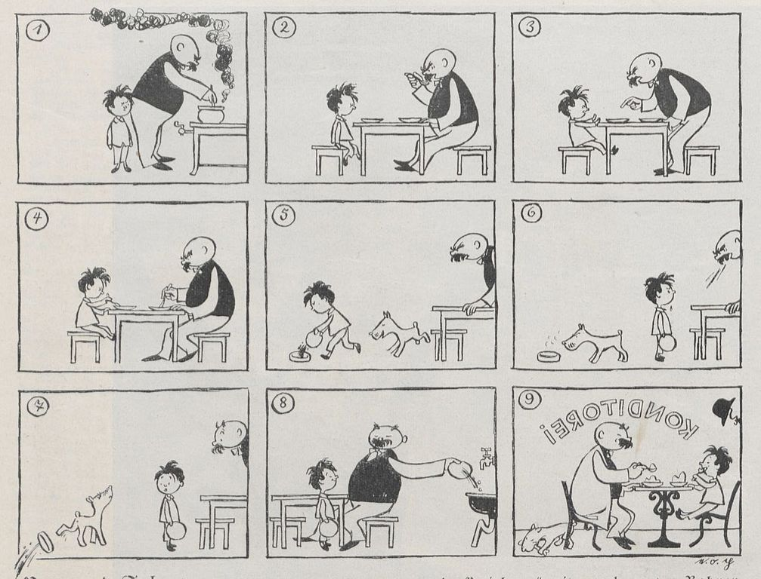
Kulturunterschiede/Kulturdimensionen
Erziehungsstile: Film von Heidi Keller

Slide 24
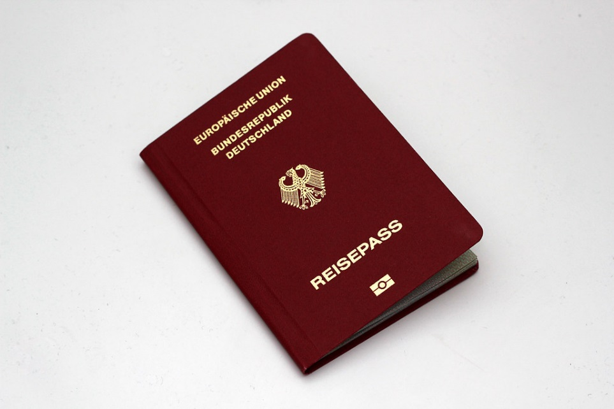
Cultural Passport
"Dieses Foto" von Unbekannter Autor ist lizenziert gemäß CC BY

Slide 25
4.Mein kultureller Mantel und ICH

Slide 26
5.Die HulaHulas und die Anderen-eine kleine Kulturreise

Slide 27
Und wie klappt es doch… mit dem interkulturellen Miteinander?

Slide 28
Kommunikations-Tools:
Aktives Zuhören:
- Sichtweise des Anderen kurz resümieren
- Fakten und Gefühle des Anderen aufgreifen
- Mit der Aufmerksamkeit voll und ganz beim Anderen sein
- Keine eigene Meinung und Bewertung einbringen
- Die eigenen Werte und Normen während des Zuhörens zurückstellen.
Einleitende Sätze:
- Ich habe gehört, dass…
- Habe ich Sie richtig verstanden, dass…
- Meinen Sie es so, dass…
- Möchtest Du, dass…
Könnte ich das auch so verstehen, dass…

Slide 29
Kommunikations-Tools
2. Reframing: negative Aussagen werden positiv umformuliert, so dass eine weitere Kommunikation in konstruktiver Atmosphäre möglich bleibt.
Beispiel: „ich kann nicht zum Elternabend kommen, weil ich keine Zeit habe“
Reframing: „Sie sind als Eltern zeitlich sehr aktiv, um sich um Ihre Kinder zu kümmern, das ist toll. Beim Elternabend geht es um die Einschulung, welche Themen wären Ihnen wichtig, damit Ihre Tochter gut gefördert wird?“ (Mayer, S.117)
3. Gewaltfreie, offene Kommunikation:
Die eigene Beobachtung emotionsfrei beschreiben, die daraus resultierende Gefühle und Bedürfnisse möglichst sachlich beschreiben und die Bitte zu einer konkreten Handlung anschließen (Rosenberg)
- Ich höre, dass…. Sie für den Elternabend keine Zeit haben
- Ich verstehe daraus, dass …wir einen anderen Zeitpunkt finden werden, über
die Einschulung Ihrer Tochter zu sprechen, da mir dies sehr wichtig ist.
- Ich bitte darum, dass… Sie mir bis nächsten Montag einen möglichen
Gesprächstermin nennen.

Slide 30
Und…
Eigene Position beschreiben, dadurch evtl. eigene Hemmung verlieren, konkret zu werden. Wenn es passt… : )
Eigene Bedürfnisse nicht außer Acht lassen:
eigener kultureller Mantel, eigenes Ich.

Slide 31
Ein buntes Miteinander in der Realität: Möglichkeiten und Schwierigkeiten

Slide 32
Literatur
* Mehrnousch, Zaeri-Esfahani, „Interkulturell kompetent- Aber wie?“ - eine Denkwerkstatt. www.zaeri-autorin.de
Flüchtlingskinder und Jugendliche Flüchtlinge in Schulen, Kindergärten und Freizeiteinrichtungen, UK RLP, 2017,
Einwanderungsland Deutschland, Beauftragte des BAMF, Mai 2016
Andresen, S.; Galic, Danijela; Kinder.Armut.Familie, Alltagsbewältigung und Wege zur wirksamen Unterstützung, Verlag Bertelsmann Stiftung, 2017
Fischer, V.; Springer, M.; Handbuch Migration und Familie, Politik und Bildung, WochenSchauVerlag, 2011
UNICEF; Flüchtlingskinder in Deutschland; Studie: „In erster Linie Kinder“ 2014
Factsheet „Kinderarmut“, Kinder im SGB-II-Bezug in Deutschland, Bertelsmann Stiftung, 2016
Ludwig, Ch.; Reader für Mentorinnen und Mentoren des Projektes „Keiner darf verloren gehen“ zur Schulung ehrenamtlicher LernpatInnen, Themenbereich Alltagkompetenz, Bürgerstiftung der Pfalz, 2017
„Angekommen in Deutschland“, Studie von World Vision Deutschland und der Hoffnungsträger Stiftung, 2016
Mayer, Claude-Helene; Trainingshandbuch Interkulturelle Mediation und Konfliktlösung, Waxmann Verlag, 2008
Hoppes, D.&Ventura, p. (Hrsg.), Intercultural Sourcebook. Cross-cultural Trainings Methodologies. Intercultural N, LaGrange Park, 1979
Mayer/Boness, Interkulturelle Mediation und Konfliktberatung, Waxmann, S.88, 2004

